Slide 1

Elementos de Diseño
Análisis y Diseño de Sistemas 2 B
Escuela de Ingeniería de Ciencias Y Sistemas
Facultad de Ingeniería
Universidad de San Carlos de Guatemala

Slide 2
COMPETENCIA(S) QUE DESARROLLAREMOS
Analizar y aplicar patrones de diseño en el desarrollo de software para resolver problemas comunes de arquitectura y diseño, mejorando la reutilización, flexibilidad, organización y mantenimiento del código.

Slide 3

CONTENIDO
Parte teórica que se requiera (conocimiento)
Queda a tu discreción de donde te guías para generar el contenido que agregaras(libros, paginas web, etc. que fundamente teóricamente los temas que estas exponiendo a los compañeros

Slide 4

AGENDA
1 | Avisos
2 | Grupos
3 | Teoría Introductoria de Patrones de diseño
4 | Ejemplo Práctico

Slide 5
Elementos de Diseño

Slide 6

¿Que es un elemento de diseño en software?
Los elementos de diseño en software son componentes fundamentales y conceptos que se utilizan para definir la arquitectura, estructura y comportamiento de un sistema de software. Estos elementos ayudan a los desarrolladores a crear software que es eficiente, mantenible, escalable y fácil de entender.

Slide 7
Patrones de diseño de software
¿Por qué existen los patrones de diseño?
En el desarrollo de software, los problemas se repiten constantemente (estructuración, delegación, comunicación, etc.).
En lugar de reinventar la rueda, los patrones documentan soluciones eficientes ya probadas por expertos.
Nacieron de la necesidad de tener un lenguaje común entre desarrolladores y arquitectos de software
.
“Los patrones de diseño nacen de la experiencia y del análisis de problemas recurrentes en el diseño de software.”

Slide 8
Patrones de diseño de software
¿Por qué existen los patrones de diseño?
Dificultades al estructurar clases y objetivos.
Mala reutilización de Código
Acoplamiento excesivo.
Código difícil de mantener o extender.
Problemas de comunicación en equipos técnicos (diferentes enfoques o estilos)
Los patrones ayudan a resolver estos problemas con soluciones ya evaluadas y consensuadas.

Slide 9

Patrones de diseño de software
Así como una receta enseña los ingredientes y pasos para preparar un platillo exitoso, un patrón de diseño enseña cómo estructurar una solución efectiva y reutilizable.
No es código específico, sino una guía con propósito, estructura, participantes y consecuencias.

Slide 10


Patrones de diseño de software
Los patrones de diseño son soluciones reutilizables a problemas comunes que enfrentan los diseñadores y desarrolladores de software. Estos patrones proporcionan una estructura para elaborar diseños, lo que permite la creación de soluciones eficientes y mantenibles.

Slide 11

Importancia y aplicabilidad de los patrones de diseño
1
2
3
4
Estandarización:
Reutilización:
Mantenimiento:
Flexibilidad:
Proporcionan un vocabulario común para los desarrolladores, lo que facilita la comunicación y la comprensión de las soluciones.
Permiten reutilizar soluciones probadas, reduciendo el tiempo y esfuerzo necesarios para resolver problemas recurrentes.
Los patrones bien aplicados mejoran la claridad y la organización del código, lo que facilita su mantenimiento.
Ayudan a crear sistemas más adaptables y flexibles que pueden evolucionar con cambios en los requisitos o el entorno.

Slide 12
Notaciones de patrones de diseño

Slide 13
Notaciones de patrón de diseño
La notación estándar para representar patrones de diseño en diagramas visuales.
Diagrama de clases: Representa la estructura estática del patrón (clases, interfaces, relaciones como herencia y composición).
Diagrama de secuencia: Representa la interacción dinámica entre objetos a lo largo del tiempo, útil para patrones de comportamiento.

Slide 14
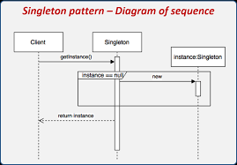
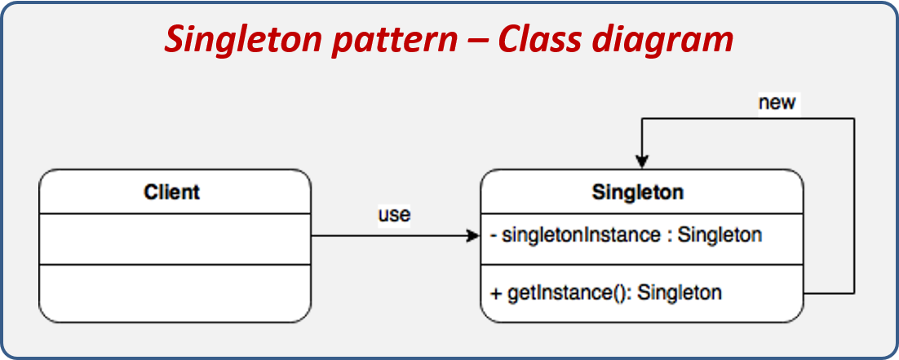
Notaciones de patrón de diseño

Slide 15
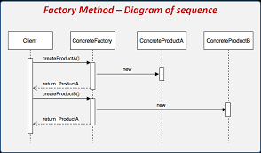
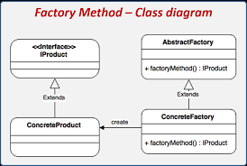
Notaciones de patrón de diseño

Slide 16
Notaciones de patrón de diseño
Formato textual estructurado (GoF):
Usado para documentar formalmente un patrón. Incluye:
Nombre del patrón
Problema que resuelve
Contexto de uso
Solución general
Participantes y colaboraciones
Consecuencias (pros y contras)

Slide 17
Notaciones de patrón de diseño
Nombre del patrón:
Singleton
Problema que resuelve:
Asegurar que una clase tenga solo una instancia.
Proporcionar un punto de acceso global a dicha instancia.
Contexto de uso:
Cuando se necesita una única instancia que se comparta en todo el sistema.
Ejemplos:
Logger o gestor de logs
Conexión única a base de datos
Controlador de configuración
Control de acceso a recursos
Solución general:
Constructor privado para evitar instanciación externa.
Método estático getInstance() que devuelve la única instancia.
La instancia se guarda en un atributo estático.
Participantes y colaboraciones:
Singleton: Clase que controla la creación de su única instancia.
No hay otros participantes directos; se usa por otras clases como punto de acceso global.
Consecuencias:
Ventajas:
Control centralizado de recursos.
Garantiza existencia de una sola instancia.
Facilita el acceso global a una instancia compartida.
Desventajas:
Dificulta pruebas unitarias (acoplamiento global).
Puede violar principios de diseño si se abusa.
Requiere manejo cuidadoso en entornos multihilo (thread-safe).

Slide 18
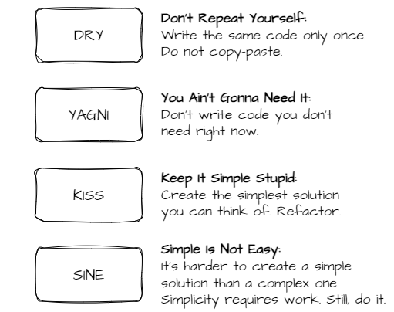
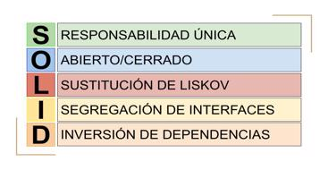
Principios de Diseño

Slide 19

https://www.youtube.com/watch?v=2X50sKeBAcQ

Slide 20
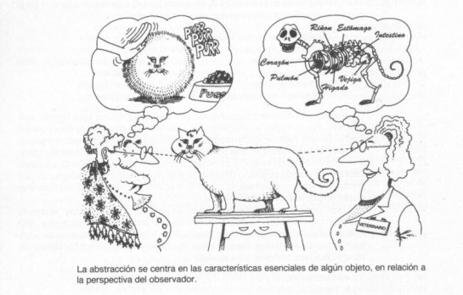
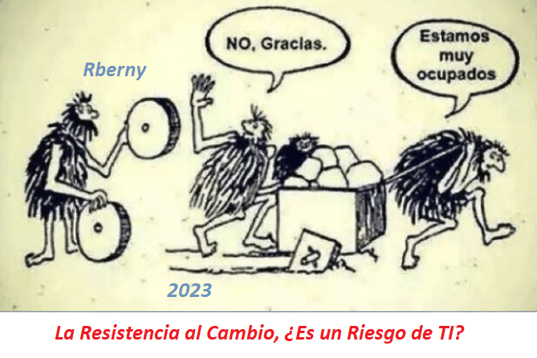

Desafíos actuales en la implementación de patrones de diseño
1
2
3
Excesiva Abstracción
Cultura y capacitación
Resistencia al cambio

Slide 21
CONCEPTOS CLAVE APRENDIDOS
Elementos de diseño en software
Patrones de diseño de software
Importancia y aplicabilidad de los patrones
Tipos de patrones de diseño
Patrones creacionales
Patrones estructurales
Patrones de comportamiento

Slide 22
Responsabilidad
Cumpliendo con las tareas asignadas: Entregando los trabajos y proyectos en tiempo y forma, con el nivel de calidad esperado, sin necesidad de recordatorios constantes.
Asumiendo compromisos dentro del equipo: Si se acuerda realizar una parte del análisis o diseño, se cumple con lo prometido, considerando que el éxito del equipo depende de cada integrante.

Slide 23

¡GRACIAS POR SU ATENCIÓN!
DUDAS
RECUERDA QUE TENEMOS NUESTRO FORO SEMANAL DONDE PUEDES CONSULTAR CUALQUIER DUDA QUE TE SURJA EN LA SEMANA

